Slide 1


Subject: English language
Grade: 4
The theme of the lesson: Save our
animals 1

Slide 2
New words
Hunt – аң аулау
Rhino - мүйізтұмсық
Panda – панда
Gorilla – горилла
Polar bear – полярлық аю
Melt – еру
Danger – қауіп
Bamboo – бамбук
Cut – кесу
Cut down - шабу, шауып түсіру
Pollute – кірлету, ластау

Slide 3
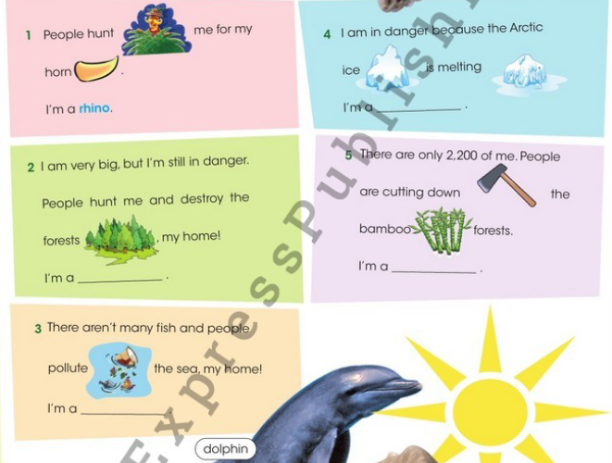
Ex.26,p.92 What animal am I? Read and write.
polar bear
gorilla
panda
dolphin

Slide 4
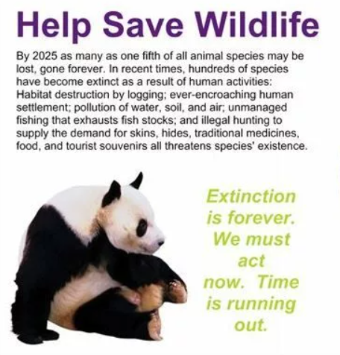

Slide 5
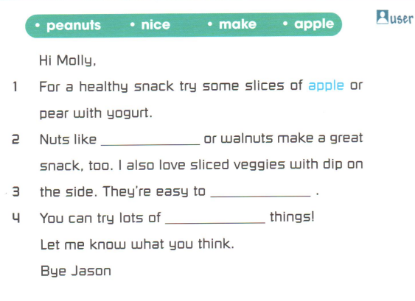
Ex.11,p.62 Activity book Read and fill in.
peanuts
make
nice

Slide 6
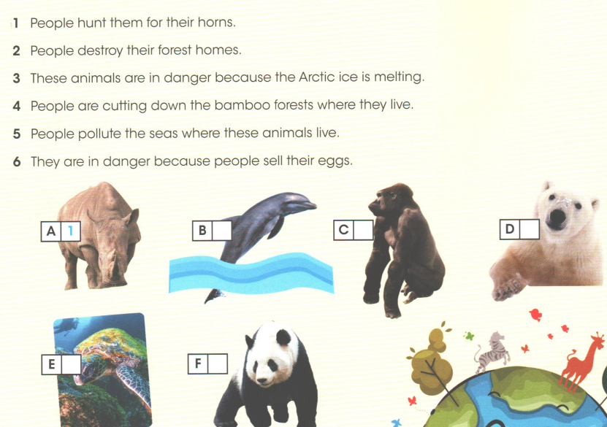
Ex.15,p.64 Activity book Read and match.
5
2
3
6
4

Slide 7
